Slide 1











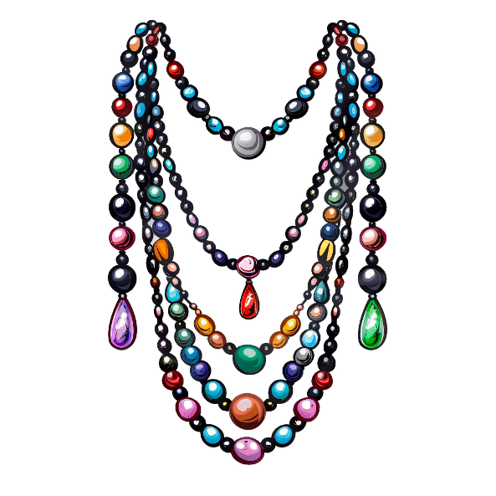






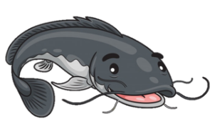

У лисы усы для красы.
У маленького Сани сани едут сами.
У Сони посылка. В ней бусы и косынка.
Дайте Сане сок и ананаса кусок.
У высокого куста Света видит аиста.
У Сони и Сани в сетях сом с усами.

